Slide 1
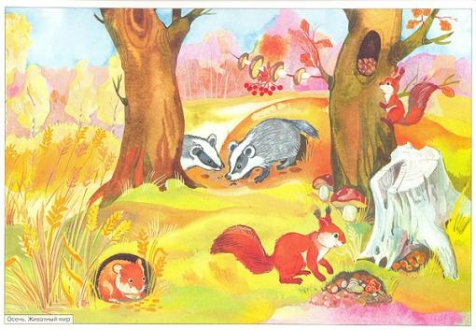
«Как звери к зиме готовятся»
Подготовила воспитатель
по экологии
Кондратко Ирина Николаевна

Slide 2
Проект «Как звери к зиме готовятся»
для подготовительной к школе группы
Познавательно-творческий
Краткосрочный
Групповой

Slide 3
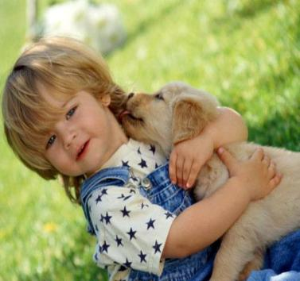
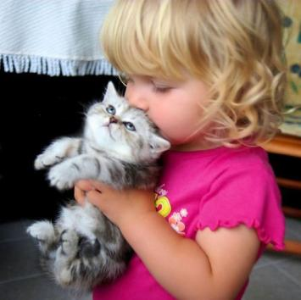
Сострадание к животным так тесно связано с добротой характера, что можно с уверенностью утверждать: кто жесток с животными, тот не может быть добрым человеком.
(А. Шопенгауэр)

Slide 4
АКТУАЛЬНОСТЬ
По результатам диагностики дети в недостаточной степени имеют представление об образе жизни, повадках, питании и жилищах диких животных наших лесов; о том, как они готовятся к зиме в лесу. Дети не владеют обобщающим понятием, не умеют описывать предметы.

Slide 5
ЦЕЛЬ ПРОЕКТА
1 Развивать устойчивый познавательный интерес к диким животным, как к живым существам.
2 Привлечь родителей к более тесному сотрудничеству в проектной деятельности.
3 Создать условия для развития познавательных и творческих способностей детей в процессе проекта.

Slide 6
ЗАДАЧИ ПРОЕКТА:
1 Дать представления о диких животных лесов России, их образе жизни, питании, жилищах, о том, как готовятся к зиме животные в лесу.
2 Обогатить словарь за счет имен существительных (дупло, берлога, логово, нора); имен прилагательных (колючий, лохматый, неуклюжий, хитрый, злой, голодный); глаголов (прятаться, охотиться, притаиться, выглядывать и др.)
3 Воспитывать уверенность в себе(участие в мини спектакле для малышей)

Slide 7
СХЕМА РЕАЛИЗАЦИИ ПРОЕКТА
Воспитатели группы "Пчелка" (чтение художественной литературы о диких животных)
Воспитатель по экологии
(Беседа о подготовке животных к зиме )
Дети подготовительной группы "Пчелка"
Дети группы "Цыплята" (зрители миниспектакля "Как звери к зиме готовятся"
Родители (помощь в изготовлении подделок к выставке "Как звери к зиме готовятся"

Slide 8
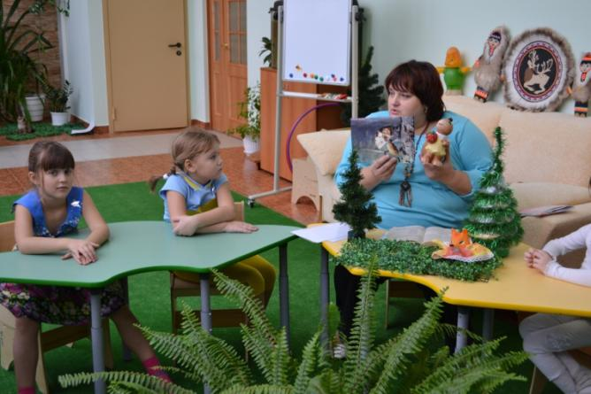
ЭТАП-ЧЕТВЕРГ (НОД)
1)Познание «Как звери к зиме готовятся»

Slide 9
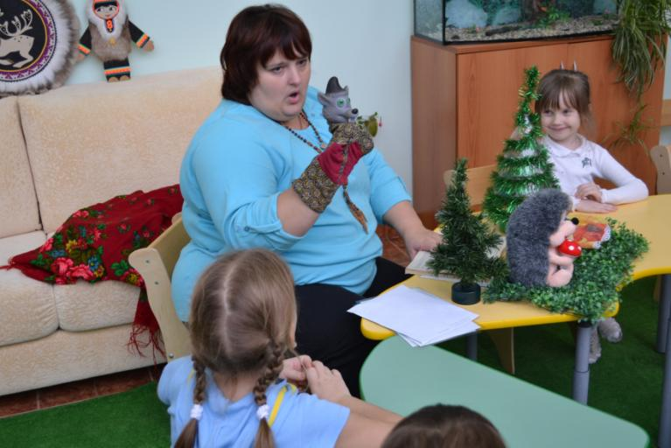
2) Гости группы: белка ,заяц ,волк ,медведь ,лиса ,ёж.

Slide 10
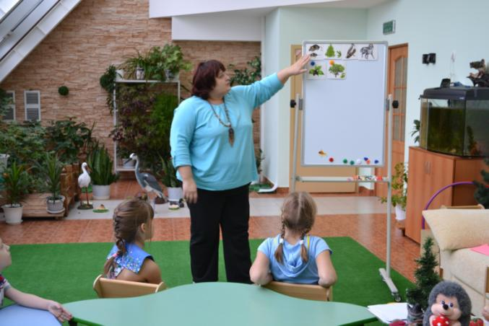
3) Дидактическая игра "Кто пришел"(Составление слова по первым буквам картинок)

Slide 11
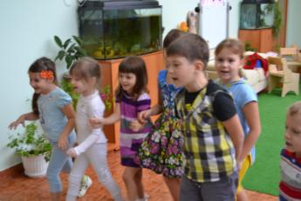
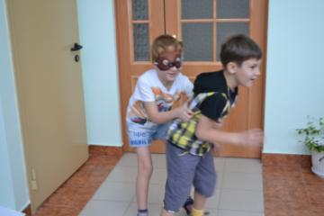
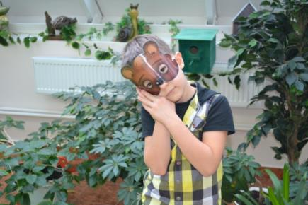
4) ПОДВИЖНАЯ ИГРА «У МЕДВЕДЯ ВО БОРУ»

Slide 12
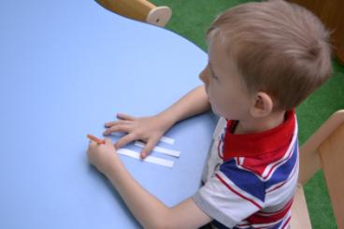
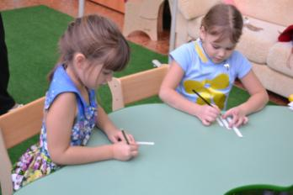
5) Экологическая игра"Пищевая цепочка"

Slide 13
2 Этап:
Пятница: задание на дом :
поделки к выставке "Как звери к зиме готовятся"( совместная работа с родителями);
заучивание слов к миниспектаклю.

Slide 14
3 Этап чтение художественной литературы
Понедельник Д. Мамин – сибиряк « Сказка про храброго зайца»
Вторник М.Пришвин «Еж»
Среда А.Чехов «Белолобый»

Slide 15
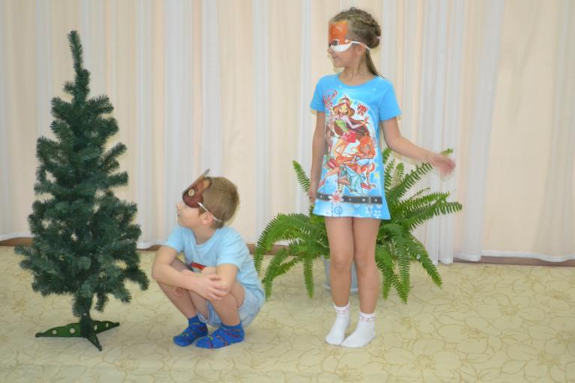
4 Этап: Четверг: 1 показ миниспектакля детям группы "Цыплята".

Slide 16
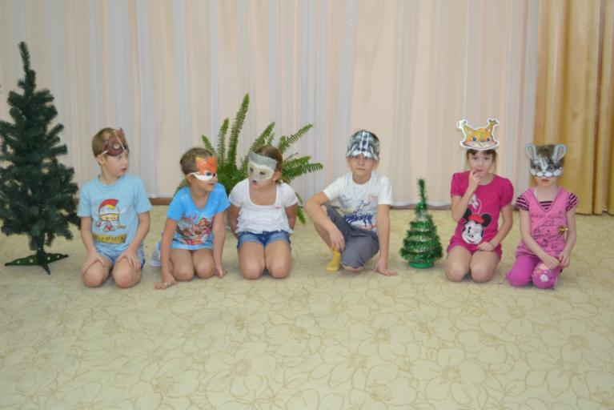

Slide 17
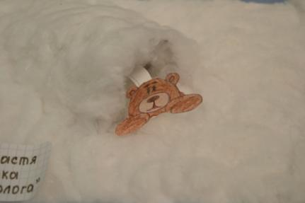
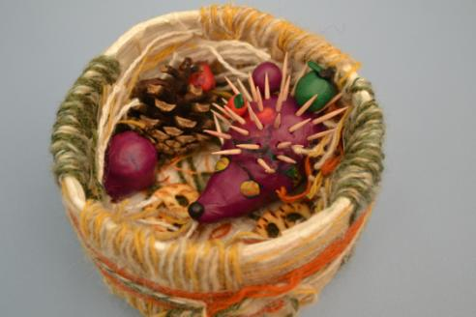
Выставка "Как звери к зиме готовятся"

Slide 18
